Slide 1
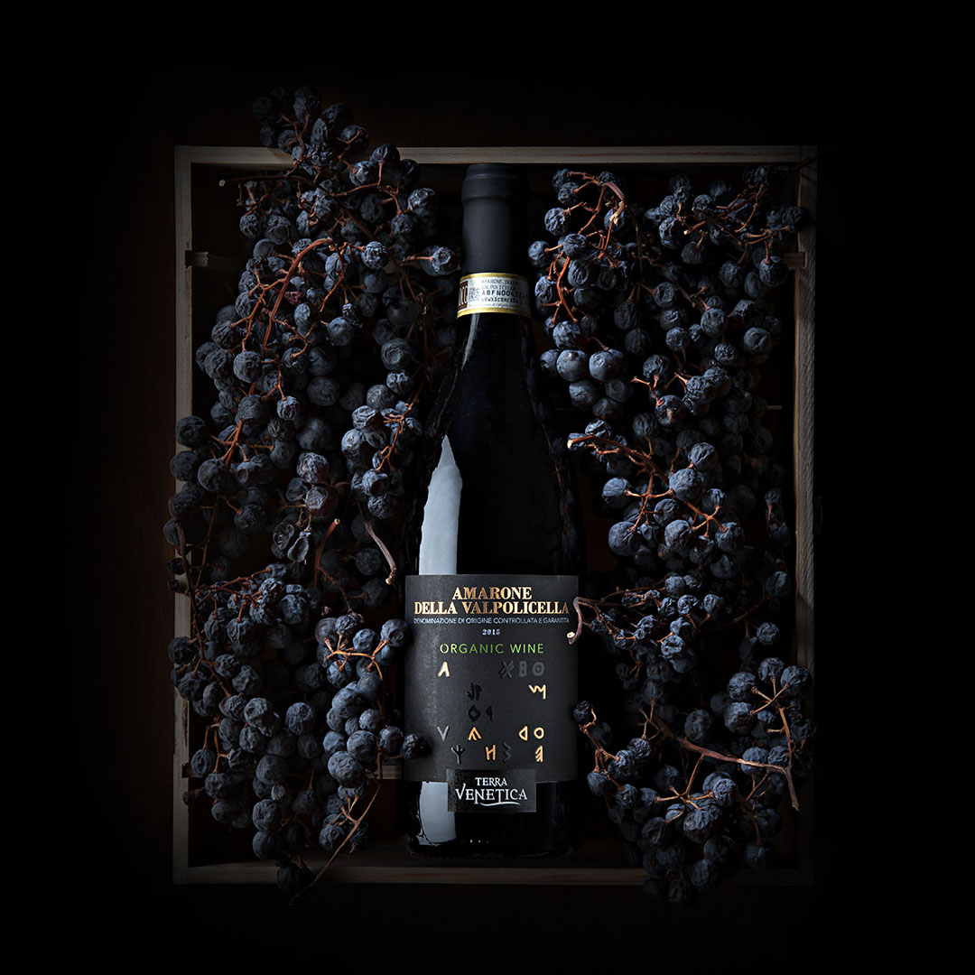
Amarone della Valpolicella
Un vino con proceso diferente

Slide 2
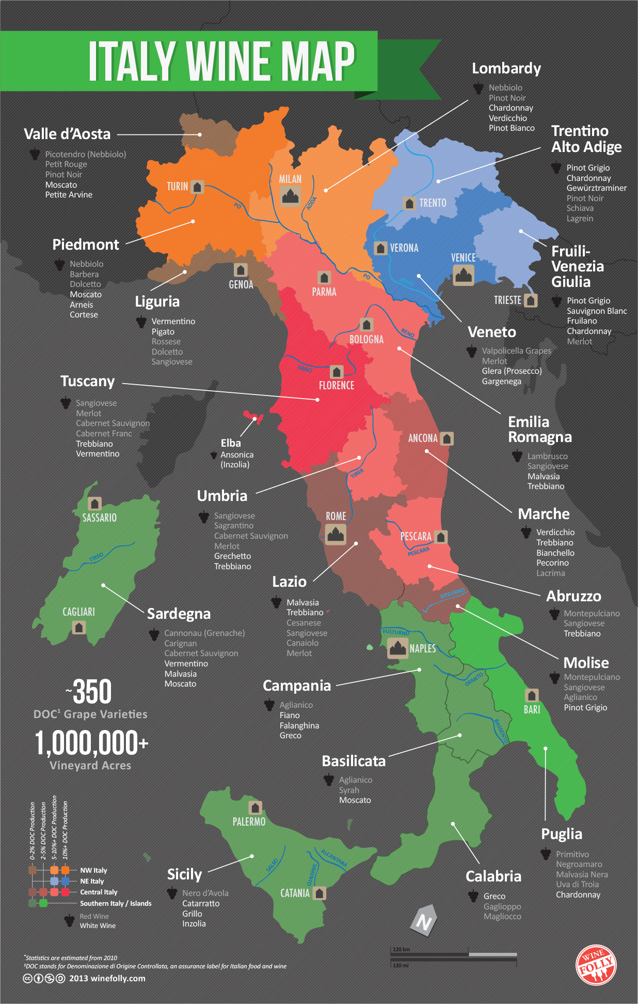

Slide 3
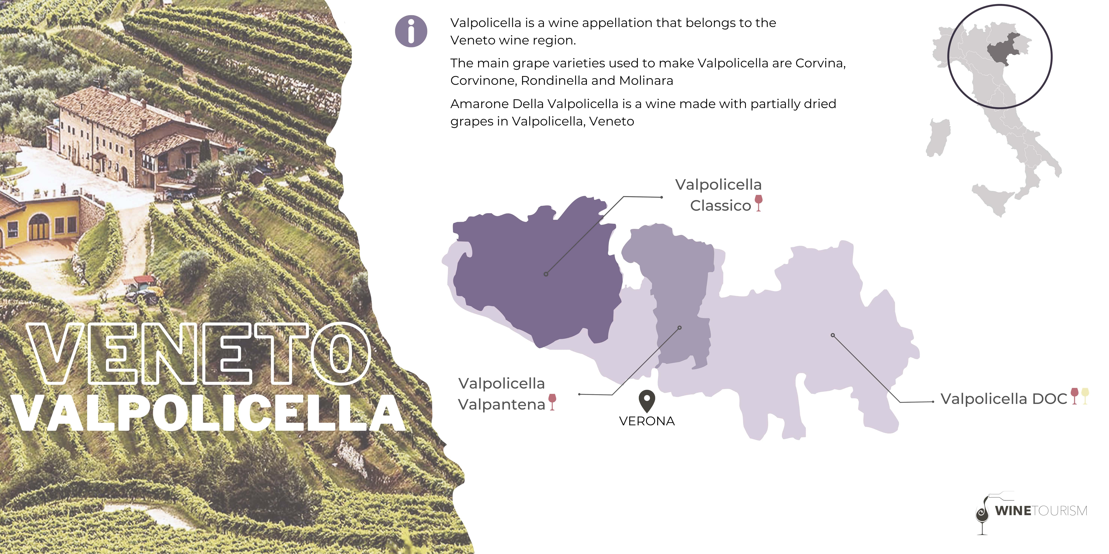

Slide 4
Uvas que usa el Amarone
Las uvas obligatorias son:
Corvina + Corvinona (45-95%) es la uva característica de Amarone, el ingrediente principal que más caracteriza a los vinos Amarone y Valpolicella. La uva Corvina tiene bayas ovaladas, buena acidez y taninos medios. Le da a Amarone el color rojo rubí, longevidad y los típicos toques de frutas rojas (cereza en particular).
Corvinone le da estructura al Amarone y la nota especiada tan apreciada en este vino. El tamaño de las bayas también representa una gran ventaja en términos de rendimiento y acelera la recolección.
Rondinella (5-30%). Sus bayas son en realidad más pequeñas que otras uvas, redondas y de color oscuro. Rondinella tiene una piel gruesa y en la mezcla de Amarone aporta notas aromáticas, toques de frutos rojos y aromas florales. Cuando está completamente maduro alcanza un alto contenido en azúcar. De hecho, es la uva favorita para producir vino Recioto, la versión dulce del Amarone.
También es posible incluir en el blend Amarone, hasta un máximo de un 25% de uvas provenientes de las siguientes variedades (uvas opcionales): Molinara. El nombre Molinara deriva de la palabra italiana “molinero”. Esto se debe a la cantidad constante de ciruela pasa, una levadura natural, en la piel de las bayas que hace que los racimos parezcan espolvoreados con harina.. Molinara es fácilmente reconocible incluso por un ojo inexperto gracias a su color más claro. De hecho su piel es rosada, casi transparente, si se mira a contraluz. También recibe el sobrenombre de “uva salada” porque su baja acidez y taninos bajos realzan la sapidez y el sabor salado. Molinara aporta a Amarone una nota fresca y mineral. Históricamente era una de las uvas “obligatorias” pero desde 2003 pasó a ser opcional. Sin embargo, los productores más tradicionales todavía consideran que Molinara es una variedad de uva fundamental en la mezcla de Amarone.
Corvina, Corvinone, Rondinella y Molinara son también los “ingredientes” de todos los vinos de denominación de origen Valpolicella: Valpolicella DOC, Valpolicella Superiore DOC, Ripasso DOC, Amarone DOCG, Recioto DOCG.
Variedades autóctonas son: Negrara, Forsellina, Pelara (o Dindarella) Oseleta, Rossignola.
Variedades de uva tintas internacionales (no aromáticas): Cabernet Sauvignon, Cabernet Franc, Merlot, Syrah. Estas variedades de uva crecen en todo el mundo gracias a su capacidad de adaptarse a los más diversos suelos y climas. Llegaron a Valpolicella en el siglo XIX. Añaden al Amarone un “toque internacional”, unos matices organolépticos especialmente apreciados por los consumidores extranjeros.

Slide 5
Cosecha exclusivamente a mano
Hay esencialmente dos razones para esto. La primera es la selección de los racimos que sólo un ojo humano (y experto) puede hacer. De hecho, no todos los racimos son aptos para el siguiente paso, el proceso de secado. Las uvas Amarone deben estar perfectamente sanas y sin piel dañada. El racimo no debe estar compacto sino disperso, para asegurar la circulación del aire entre las bayas y evitar así el riesgo de moho y hongos. En segundo lugar, la uva debe manipularse con delicadeza y cuidado para no romper los hollejos, no soltar mosto y no iniciar la fermentación. Los racimos de amarone se colocan en cajas de madera o plástico, en las que pasarán el período de secado. Es importante cargar sólo una capa de uvas por caja. De esta manera ninguna uva será aplastada por el peso de las demás y el aire estará en contacto con todas las uvas. Valpolicella es una de las pocas regiones del mundo donde la recolección todavía se realiza con métodos tradicionales, que se han mantenido casi inalterados a lo largo de los siglos. Visitar las bodegas en septiembre durante la vendimia es una experiencia única que da la sensación de dar un paso atrás en el tiempo.

Slide 6
Appasimento
Es imposible entender cómo se elabora el Amarone sin conocer el método del “appassimento”. Esta es la firma característica de Amarone della Valpolicella, su verdadera marca registrada. El amarone no se elabora con uvas frescas sino con uvas parcialmente deshidratadas. Esta es una técnica en Italia (y en el mundo) para concentrar de forma natural los azúcares de la uva para elaborar vinos dulces. Amarone en cambio es un vino seco (Amaro en italiano significa "amargo" de hecho). Por eso el Amarone es casi un vino único. Sólo otro vino italiano utiliza esta técnica, el vino Sforzato de Valtellina, obtenido de uvas secas Nebbiolo. En Valpolicella Appassimento es un método antiguo, que tiene sus raíces hace 2000 años. Los romanos, hace más de 2000 años, descubrieron que, con los cuidados adecuados, era mucho más fácil conservar la uva que el vino. Las uvas simplemente se secaron, mientras que el vino, después de algunos meses, era prácticamente imbebible. ¿Cómo funciona en la práctica el proceso de Appassimento? Las cajas de uva se apilan y almacenan en salas adecuadas llamadas “fruttai”. Estas habitaciones son amplios lofts con techos altos y grandes ventanales que permiten la máxima ventilación. Las uvas permanecen aquí durante un período variable (entre 100 y 120 días) durante el cual el aire circula y seca las bayas. Hoy, como ayer, el proceso se produce de la forma más natural posible. De hecho, es posible utilizar grandes ventiladores y deshumidificadores (que funcionan en los días más húmedos), pero no bombas de calor..

Slide 7
Appasimento (cont)
Es muy importante, sobre todo en los primeros días de secado, revisar la uva con frecuencia y retirar rápidamente los racimos que muestren los primeros signos de moho. Pocos productores todavía secan las uvas en "arele", los tradicionales bastidores de cañas de bambú. En el pasado, los arele eran una herramienta para criar gusanos de seda para producir seda y convertirse en una herramienta para secar las uvas en otoño. Con el paso de los años, este sistema fue abandonado ya que implica dos pasos: recoger la uva en cajas (en el viñedo) y trasladar los racimos a la arele (en la bodega). Un método que requiere mucha mano de obra pero que todavía practican unos pocos productores especialmente fieles a la tradición. Durante el Appassimento, los azúcares naturales de la uva (fructosa y glucosa) aumentan debido a la evaporación del agua. En las bayas se producen transformaciones químicas que dan lugar a una concentración de glicerina (responsable de la untuosidad del vino) y de sustancias polifenólicas en la piel (aromáticas). Dependiendo de la cosecha, una forma beneficiosa de un hongo gris puede afectar a algunas uvas. La llamada podredumbre noble confiere al vino un cuerpo más redondo y marcadas notas especiadas. Después de 3 meses y medio de secado, las uvas perdieron alrededor del 40% de su peso. La producción de una botella de Amarone requiere aproximadamente el doble de cantidad de uvas que para otros vinos

Slide 8
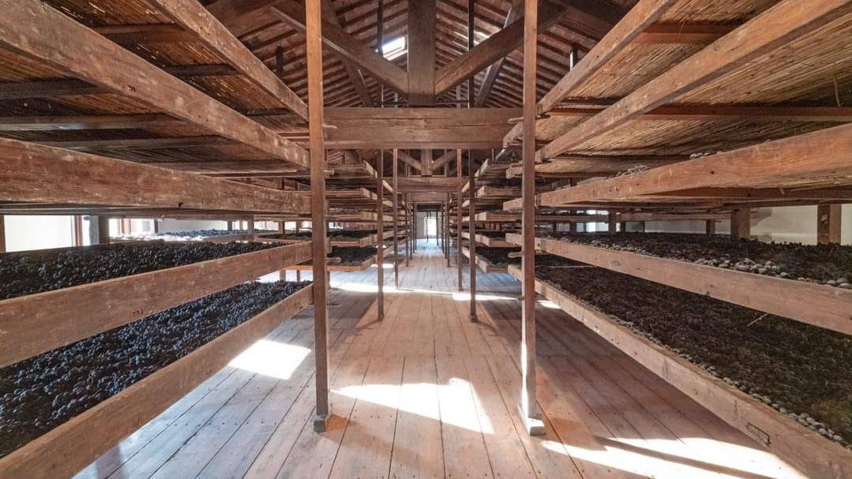

Slide 9
Fermentación
La fermentación alcohólica es el proceso base para la elaboración del vino. Durante la fermentación los azúcares de la uva se convierten en alcohol por acción de las levaduras. Las levaduras básicamente “comen” los azúcares mientras crean alcohol (y también dióxido de carbono). Es un proceso natural que normalmente se detiene cuando se acaban los azúcares. Como todos los vinos tintos, también en la vinificación de Amarone, las uvas fermentan sobre sus pieles para extraer color y taninos. La fermentación del Amarone es lenta y larga. Puede durar hasta 30 días, aproximadamente el doble que la media de otros vinos. Esto por dos razones. La primera se debe a que el mosto que se obtiene triturando las uvas Amarone tiene mayor contenido de azúcar, por lo que el proceso de fermentación tarda un poco más. El alto nivel de azúcar en el mosto explica también el alto contenido alcohólico de Amarone (entre 15% y 17% Vol.). En segundo lugar la fermentación lleva más tiempo porque se produce en invierno, entre diciembre y enero, cuando las bajas temperaturas ralentizan la acción de las levaduras. Dependiendo del enólogo, las temperaturas de fermentación oscilan entre 14° y 18° C para los más “tradicionales” que buscan finura y elegancia, y entre 22° y 26° C para quienes buscan concentración potente de aromas y colores.

Slide 10
Crianza
Por ley, el Amarone della Valpolicella debe envejecer al menos 2 años antes de su comercialización. Estos 2 años se calculan a partir del año de la cosecha, que también es la añada escrita en la etiqueta. Esto significa, por ejemplo, que Amarone cosecha 2020 no estará disponible hasta 2023. Grandes barricas de roble de Eslavonia No hay especificaciones sobre el tipo de tanque o madera. Tradicionalmente, el envejecimiento del Amarone se realiza en grandes barricas de roble de Eslavonia. El gran tamaño de la barrica (25 o 50 HL) garantiza un contacto mínimo entre la madera y el vino para que los aromas de la madera y los taninos no abrumen los aromas de la uva Amarone. El gran espesor de la madera ralentiza la microoxigenación haciendo que el Amarone evolucione lentamente. Las grandes barricas de roble realzan la elegancia del vino y los sabores varietales de la uva. Es muy común que aquellos enólogos que utilizan estas barricas de mayor tamaño, alarguen la maduración hasta 4-5 incluso 8 años. Barricas de roble francés (225lt) o tonon (500lt) Los enólogos de Valpolicella empezaron a utilizar barricas más pequeñas hace poco. Las barricas ofrecen una interpretación moderna del Amarone caracterizada por notas de vainilla (roble francés) o notas especiadas y ahumadas (si la madera es roble americano)..

Slide 11
Crianza (Cont)
No es raro utilizar diferentes tipos de barricas para equilibrar las diferentes características. En general, las barricas más pequeñas aceleran el proceso de envejecimiento, por lo que un par de años de maduración en barrica son suficientes. También son muy pocas las bodegas que, en lugar de barricas de madera, han optado por depósitos de acero inoxidable para preservar el frescor de los aromas primarios de la uva. El proceso de secado más la larga maduración le dan a Amarone un potencial de envejecimiento muy alto. Es un vino que puede durar hasta 20 años en tu bodega, si se conserva en las condiciones adecuadas. Después de la maduración, siguen algunos meses de afinamiento en botella para integrar sus numerosos componentes químicos y alcanzar el perfecto equilibrio organoléptico. Este largo y complejo proceso de elaboración del vino explica también el coste de este vino, que es más caro que la media de los demás tintos italianos. Gracias a todos estos pasos Amarone es un vino con cuerpo, complejo y aterciopelado. Como resultado, es un “vino de meditación” en el que la suavidad y el rico bouquet equilibran el alto volumen de alcohol.

Slide 12
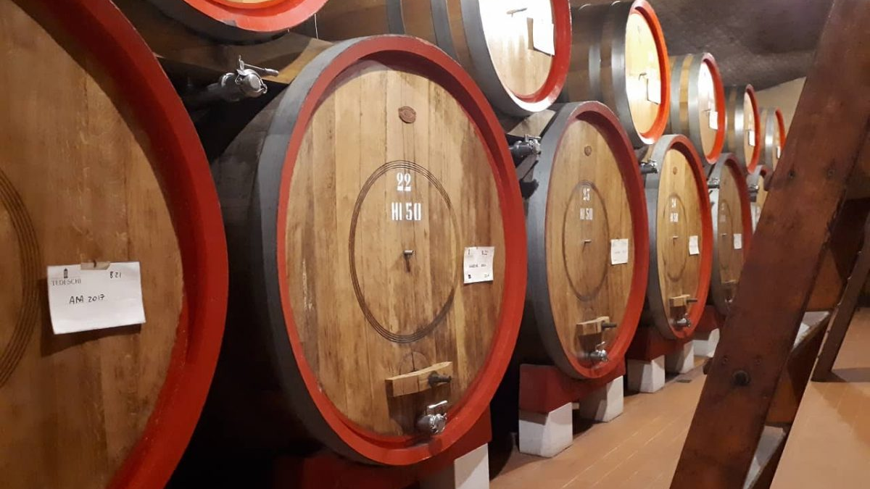

Slide 13
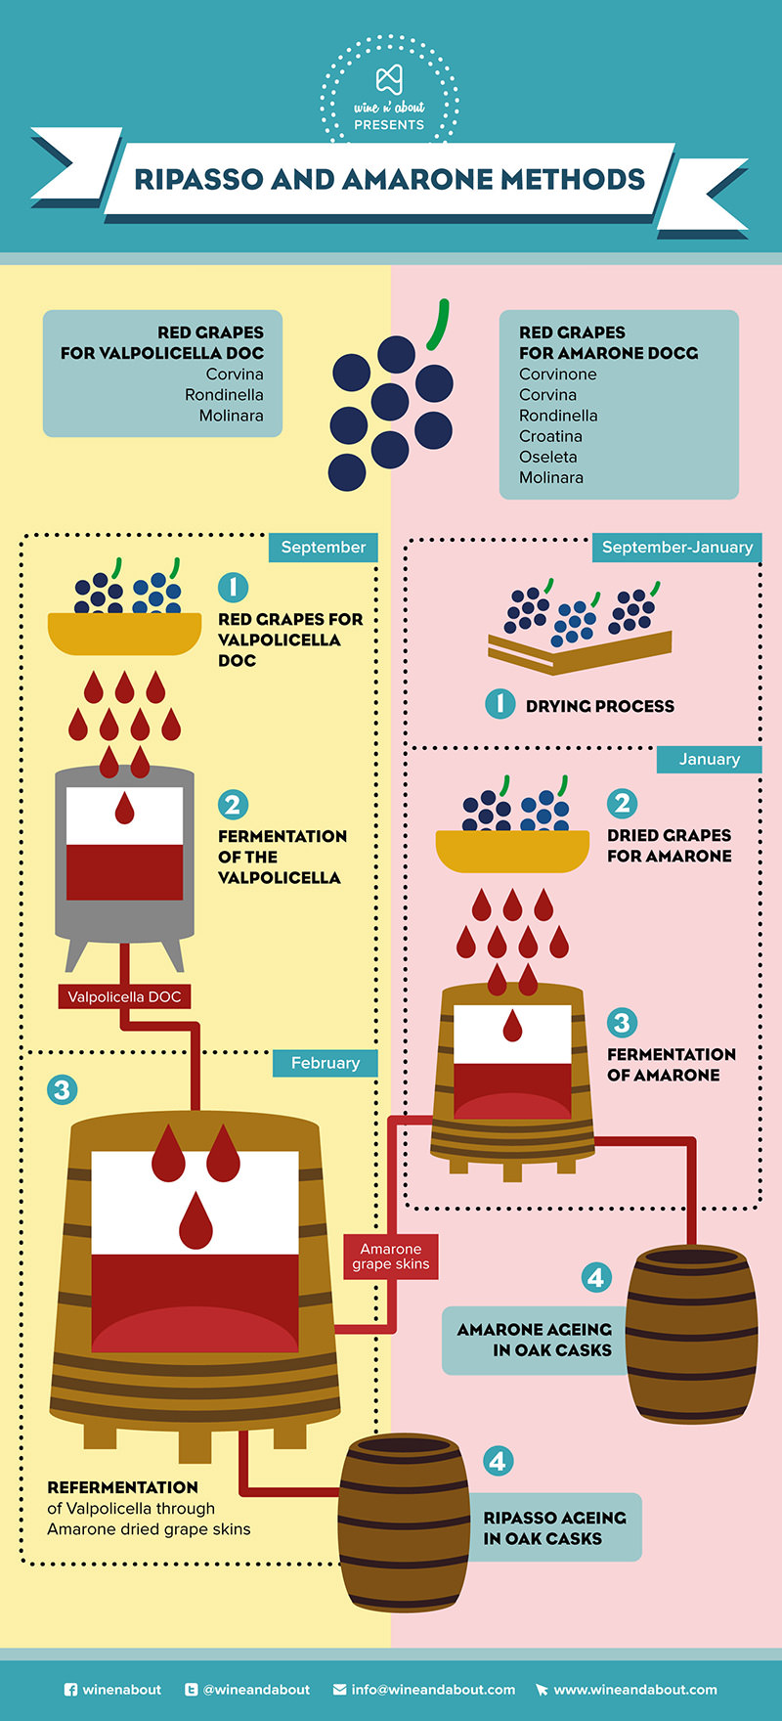

Slide 14
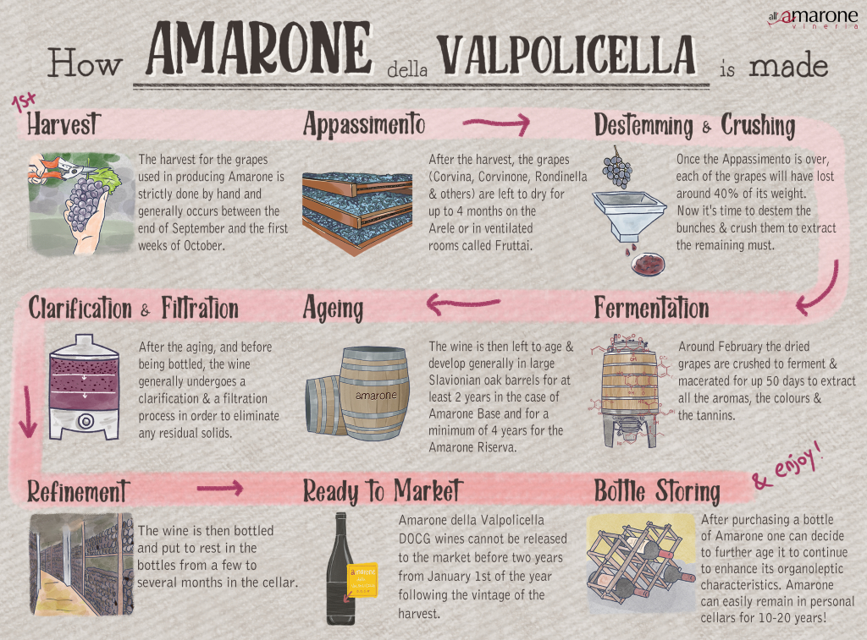

Slide 15
Ripasso della Valpolicella
En italiano, la palabra Ripasso significa literalmente "repetir", "repasar", "pasar dos veces". Hace referencia a la técnica utilizada para elaborarlo, que implica una doble fermentación. La primera fermentación transforma el mosto de uva en vino Valpolicella. La segunda fermentación convierte el vino Valpolicella en Ripasso. Este segundo paso comienza con la adición del orujo de Amarone (alias Amarone sobrante) al vino base. Es decir, el vino Valpolicella se repasa sobre los hollejos ya utilizados para elaborar el vino Amarone. Aquí está el proceso de producción de Ripasso en detalle:

Slide 16
Ripasso (cont)
Septiembre – octubre: las uvas recién cosechadas se vinifican para producir vino Valpolicella. Esta primera fermentación dura unos 10-15 días. Luego este vino se trasiega a depósitos de acero inoxidable donde permanece hasta el invierno. Diciembre – enero: Se vinifica el Amarone. Las uvas parcialmente secas se trituran y fermentan durante aproximadamente un mes. Febrero – marzo: El vino Amarone ha completado su fermentación, se separa de los hollejos y se traslada a otro depósito de acero. Sobre el orujo restante, aún empapado en vino, se transfiere la base de Valpolicella. Gracias a la presencia de azúcares y levaduras se inicia una segunda fermentación que dura unos 10-12 días. Sigue una crianza mínima de unos 6 meses y normalmente se realiza en barricas de roble. De hecho, por ley no es posible lanzar Ripasso al mercado antes de dos años después de la cosecha. Si Ripasso envejece al menos un año antes del embotellado, se convierte en Ripasso Superiore.

Slide 17
Ripasso (Cont)
Para elaborar Ripasso, además del orujo de Amarone, también es posible utilizar el orujo de Recioto. Recioto es un vino dulce de postre, elaborado con la misma mezcla de uvas semisecas de Amarone. La “técnica Ripasso” proporciona: mayor contenido alcohólico (+1% o 2% Vol.) extracción de color Más estructura (gracias a la extracción de taninos, antocianos y sustancias polifenólicas). bouquet y aromas complejos Dado que Ripasso toma algunas características del Amarone, algunas personas se refieren a él como un “bebé Amarone” o “pequeño Amarone”. No es raro confundir un excelente Ripasso con un Amarone de calidad media.

Slide 18
